Slide 1
MINISTERIO DA CIDADANIA
SECRETARIA NACIONAL DE RENDA DE CIDADANIA
DEPARTAMENTO DE CONDICIONALIDADES
Articulação intersetorial para desenvolvimento de ações de saúde, educação e cidadania visando a proteção social dos educandos
Brasília, 20 de maio de 2019

Slide 2
ROTEIRO
Fundamentos do Programa Bolsa Família
Resultado das condicionalidades
Desafios e potencialidades

Slide 3
DE VOLTA AOS FUNDAMENTOS DO PBF

Slide 4
De volta aos fundamentos
A situação de pobreza não se traduz exclusivamente na limitação da renda. Tais problemas estão normalmente associados a outros elementos que facilitam a inserção social tais como o reduzido exercício dos direitos de cidadania e a poucas oportunidades de acesso a serviços sociais.
Pobreza como um fenômeno multidimensional

Slide 5
De volta aos fundamentos
Se pobreza é um fenômeno multidimensional
A superação da pobreza exige um trabalho multidimensional
Trabalho multidimensional = Trabalho intersetorial

Slide 6
De volta aos fundamentos
OBJETIVOS DO PBF
Decreto 5.209/2004
Art. 4º Os objetivos básicos do Programa Bolsa Família, em relação aos seus beneficiários sem prejuízo de outros que venham a ser fixados pelo Ministério do Desenvolvimento Social e Combate à Fome, são:
I - promover o acesso à rede de serviços públicos, em especial, de saúde, educação e assistência social;
II - combater a fome e promover a segurança alimentar e nutricional;
III - estimular a emancipação sustentada das famílias que vivem em situação de pobreza e extrema pobreza;
IV - combater a pobreza; e
V - promover a intersetorialidade, a complementaridade e a sinergia das ações sociais do Poder Público.

Slide 7
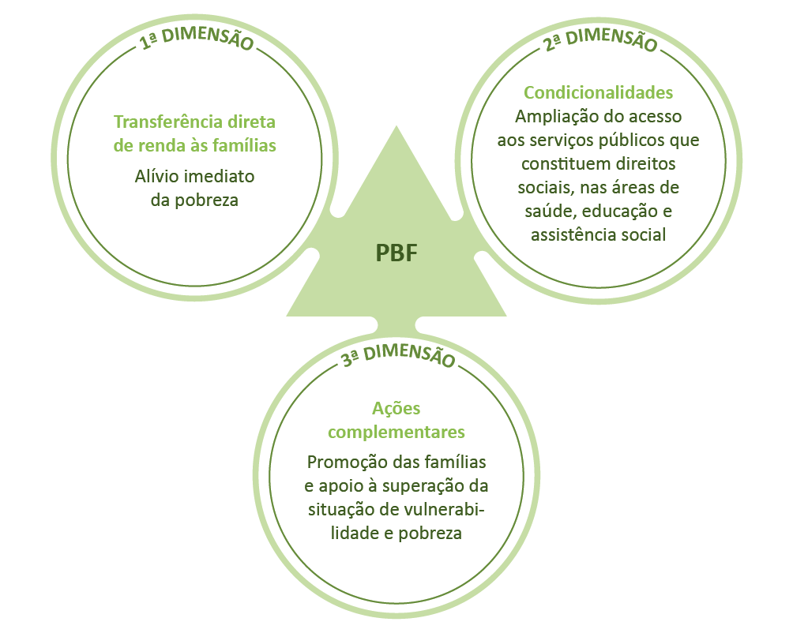
De volta aos fundamentos
Ações integradas e articuladas de saúde, educação e assistência social

Slide 8
De volta aos fundamentos
Descumprimento
Condicionalidades do PBF
Saúde
Assistência Social
Educação
Repercussões progressivas no benefício
Descumprimento continuado
Identificação de famílias vulneráveis

Slide 9
De volta aos fundamentos
Condicionalidades do Programa Bolsa Família
O QUE SÃO?
Compromissos das famílias beneficiárias do PBF e, em especial, do poder público para ampliar o acesso dessas famílias a seus direitos sociais de educação, saúde e assistência social.
OBJETIVOS
Contribuir para o rompimento do ciclo de pobreza entre gerações, por meio do reforço ao acesso a serviços básicos de saúde, educação e assistência social;
Identificar as situações de vulnerabilidade social das famílias do PBF, por meio do monitoramento do seu cumprimento.

Slide 10
De volta aos fundamentos
Saúde (Acompanhada 2 vezes por ano)
Vacinação e acompanhamento nutricional (peso e altura) de crianças menores de 7 anos;
Pré-natal de gestantes.
Educação (Acompanhada 5 vezes por ano)
Frequência escolar mensal mínima de 85% para crianças e jovens de 6 a 15 anos;
Frequência escolar mensal mínima de 75% para os/as adolescentes que recebem o BVJ

Slide 11
GESTÃO DE CONDICIONALIDADES

Slide 12
Gestão de condicionalidades
Intersetorial:
Com os responsáveis pela gestão do PBF, assistência social, educação e saúde;
Compartilhada:
Governo federal, governos distrital, estaduais e municipais
Gestão do
PBF
Municípios
União
5570
Saúde
Articulação
Educação
26
Distrito Federal
Assistência
Social
Estados

Slide 13
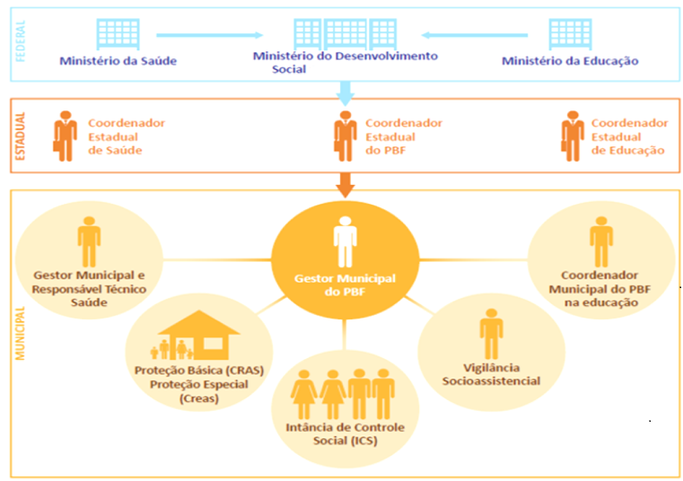
Gestão de condicionalidades

Slide 14
Gestão de condicionalidades
Definição de papéis e atribuições para cada uma das áreas (saúde, assistência social e educação) e para cada esfera de governo.
Articulação intersetorial e interfederativa a fim de:
Permitir a coleta e registro dos dados de acompanhamento das condicionalidades de forma correta e tempestiva.
Aumentar a eficácia das políticas setoriais e melhorar a qualidade e dos serviços prestados à população.
Desenvolvimento e manutenção de sistemas de informações que permitam o acompanhamento das condicionalidades.

Slide 15
Gestão de condicionalidades
Os sistemas utilizados para o acompanhamento das condicionalidades são as principais ferramentas da rede intersetorial e federal que acompanha o cumprimento das condicionalidades de saúde e educação por parte de 13,3 milhões de famílias beneficiárias.
Sistema de Gestão do PBF na Saúde
Sistema de Acompanhamento da Frequência Escolar do PBF
(Sistema Presença)
Sistema de Condicionalidades do PBF (Sicon)

Slide 16
A gestão das condicionalidades
Comprende um conjunto de ações em diferentes períodos para o acompanhamento dos compromissos nas áreas de educação e saúde:
Criação de listas do público a ser acompanhado e envio aos setores de saúde e educação; (MDS)
Período de acompanhamento das condicionalidades do Bolsa Família pelos setores; (MEC / MS)
Período de registro do acompanhamento nos sistemas; (MEC / MS)
Consolidação dos resultados e aplicação dos efeitos sobre os benefícios; (MDS / MEC / MS)
Notificação às famílias e apresentação de recurso; (MDS)
Trabalho social com as familias (MDS / MEC / MS)

Slide 17
REPERCUSSÃO PELO DESCUMPRIMENTO DE CONDICIONALIDADES

Slide 18
Repercussão sobre os benefícios
A repercussão no benefício não é uma punição à família pelo descumprimento das condicionalidades.
É desenhada de forma progressiva e tem dois propósitos:
Para a família serve como um alerta para a necessidade do cumprimento dos compromissos assumidos com o Programa.
Para o Programa serve como uma forma de identificar as famílias mais vulneráveis e que necessitam de uma atenção específica do poder público para que possam acessar os serviços de saúde e educação.

Slide 19
Repercussão sobre os benefícios
Público prioritário para o acompanhamento familiar
Família em fase de suspensão
Registro no SICON
Interrupção temporária dos efeitos
O benefício é suspenso por 2 meses e a família não receberá os valores referentes a esse período
Suspensão
Em até 6 meses
O benefício financeiro é bloqueado por um mês, mas pode ser sacado no mês seguinte, junto com a nova parcela
Bloqueio
Em até 6 meses
A família é comunicada de que ocorreu descumprimento de condicionalidade mas não deixa de receber o benefício
Advertência

Slide 20
Repercussão sobre os benefícios
Parte dos descumprimentos não gera efeitos sobre o benefício, pois se trata de descumprimentos associados a situações em que a família tem poucas possibilidades de ação, como a falta de serviços públicos.
As famílias não acompanhadas pela saúde e as crianças e adolescentes não acompanhados na educação não são prejudicadas quanto ao recebimento do benefício.

Slide 21
Repercussão sobre os benefícios
Atualmente não se cancela o benefício de nenhuma família por descumprimento de condicionalidades sem que antes esta seja acompanhada pela assistência social. O procedimento instituído em 2013 reflete uma visão não punitiva das famílias que descumprem as condicionalidades, antes, o cancelamento de dava de forma automática, sem que houvesse um acompanhamento pelo Estado.

Slide 22
RESULTADOS DE CONDICIONALIDADES

Slide 23
Resultado das condicionalidades
Municípios
Fonte: SICON

Slide 24
Resultado das condicionalidades
Municípios
Fonte: SICON
* No 2ª vigência de 2018 houve mudança na metodologia de apuração do resultado

Slide 25
Resultado das condicionalidades
AMARAL, E. F. L.; GONÇALVES, G. Q.; MONTEIRO, V. do P.; SANTOS, I. J. dos; SANTOS, A. T. P. dos. Avaliação de Impactos das Condicionalidades de Educação do Programa Bolsa Família: uma Análise com o Censo de 2010. In: Encontro Nacional de Estudos Populacionais, ABEP, XVIII edição, 2012, 2012, Águas de Lindóia, SP.
CEDEPLAR. Primeiros resultados da análise da linha de base da pesquisa de avaliação do impacto do programa bolsa família. Brasilia: Ministério do Desenvolvimento Social e combate à fome, 2007. Disponível em: http://www.ipc-undp.org/doc_africa_brazil/CEDEPLAR_Analise AvaliacaoPBF.pdf. Acesso em: 01 de outubro de 2016.
CIRENO, F.; SILVA, J.; PROENÇA, R.. Condicionalidades, desempenho e percurso escolar de beneficiários do Programa Bolsa Família. In: CAMPELLO, T. e NERI, M. (Orgs). Programa Bolsa Família: uma década de inclusão e cidadania. Brasília: Ipea, 2013. p. 297-304.
GLEWWE, P.; KASSOUF, A. L.. O impacto do programa Bolsa Família no total de matrículas do ensino fundamental, taxas de abandono e reprovação. São Paulo: CEPEA, 2008. Disponível em: http://www.ipc-undp.org/publications/mds/11P.pdf. Acesso em: 01 de outubro de 2016.
MENEZES-FILHO, N.; KOMATSU, B. K.; DENES, G.. Uma avaliação dos impactos macroeconômicos e sociais de programas de transferencia de renda no smunicipios brasileiros. Rede de Economia Aplicada. 2016. Working paper 96.
OLIVEIRA, L. F. B. de; SOARES, S. S. D.. O impacto do Programa Bolsa Família sobre a repetência: resultados a partir do cadastro único, projeto frequência e censo escolar. Rio de Janeiro: IPEA. 2012. Texto para discussão 1814.
PAIVA, L. H.; SOARES, F. V.; CIRENO, F.; VIANA, I. A. V.; DURAN A. C.. The Effects of Conditionality Monitoring on Educational Outcomes: Evidence from Brazil's Bolsa Família Programme. Brasília: IPEA. 2016. Discussion Paper 0213.
SIMÕES, A. A.; SEBATES, R.. The contribution of Bolsa Familia Program to the educational achievement of economically disadvantaged children in Brazil. International Journal of Education Development. 2014. p. 151-166
D RASELLA, R AQUINO, CAT SANTOS, R PAES-SOUSA, ML BARRETO . Effect of a conditional cash transfer programme on childhood mortality: a nationwide analysis of Brazilian municipalities. The lancet 382 (9886), 57-64
JAIME, Patrícia C. et al. Desnutrição em crianças de até cinco anos beneficiárias do Programa Bolsa Família: análise transver - sal e painel longitudinal de 2008 a 2012. In: BRASIL. Ministério do Desenvolvimen - to Social e Combate à Fome. Cadernos de Estudos Desenvolvimento Social em Deba - te. Brasília, DF: MDS, SAGI, n. 17, set. 2014.
SANTOS, Leonor M. P. et al. Menor ocorrência de baixo peso ao nascer entre crianças de famílias beneficiárias do programa Bolsa Família. In: CAMPELLO, Tereza; NERI, Marcelo (Orgs.). Programa Bolsa Família: uma década de inclusão e cidadania. Brasília, DF: IPEA, 2013.
TORRENS A. W. et al. Effectiveness of a conditional cash transfer programme on TB cure rate: a retrospective cohort study in Brazil. Trans R. Soc. Trop. Med. Hyg., v. 110, n. 3, p. 199-206, mar. 2016.

Slide 26
Resultado das condicionalidades
Efeitos das condicionalidades de saúde
Redução em 17% da mortalidade entre crianças menores de 5 anos de famílias beneficiárias nos municípios com alta cobertura da Estratégia de Saúde da Família (ESF) (RASELLA et al., 2013).
Redução da mortalidade infantil entre as crianças menores de 5 anos de famílias beneficiárias resultante de desnutrição (65%) e diarreia (53%) (RASELLA et al., 2013).
Aumento da cobertura vacinal e redução do número de mulheres grávidas que deram à luz sem receber qualquer assistência pré-natal (RASELLA et al., 2013).
Redução das taxas de internação de crianças menores de 5 anos em decorrência de desnutrição e diarreia (RASELLA et al., 2013).
Queda de 51% do déficit de estatura (desnutrição crônica) para as crianças com acompanhamento de condicionalidades em saúde (JAIME, et al. 2014).
Redução da prevalência de baixo peso ao nascer, inclusive em crianças nascidas de mães com baixa escolaridade (SANTOS et al., 2013).
Taxa de cura 7% maior nos casos de tuberculose nos beneficiários quando comparados aos não beneficiários (TORRENS, 2016).

Slide 27
Resultado das condicionalidades
Efeitos das condicionalidades de educação
A não frequência escolar de crianças entre 7 e 14 anos é 3,6 p.p. menor nas famílias beneficiárias (Cedeplar, 2007)
Aumento das matrículas de 1ª a 8ª série, diminuição das taxas de abandono escolar e aumento das taxas de aprovação (Glewwe e Kassouf, 2008)
Impactos positivos do Bolsa Família sobre a frequência escolar e a frequência no grau adequado para a idade (Menezes-Filho et al, 2016).
Monitoramento da frequência escolar foi negativamente associado às taxas de evasão e positivamente associado à progressão escolar ao longo de 2008 a 2012 (Paiva et. al., 2016)
Cumprimento das condicionalidades representa chance de repetência cerca de 40% menor (Oliveira e Soares, 2012).
Efeito positivo do PBF sobre resultados da Prova Brasil para alunos do 9º ano e redução das probabilidades de reprovação e de abandono (Cireno, Silva e Proença, 2013)
Maior tempo de permanência no Bolsa Família e maiores valores de benefícios têm efeitos positivos sobre desempenho nos testes de português e matemática (Simões e Sebates, 2014)

Slide 28
Intersetorialidade e PBF
Ações integradas e articuladas de saúde, educação e assistência social

Slide 29
Intersetorialidade e PBF
Educação e PBF
Trajetórias Escolares
Saúde e PBF
Programa Saúde na Escola
Notes:
Avançamos na articulação para o acompanhamento das condicionalidades
É possível avançar mais nesse campo com a redução dos não localizados na educação e ampliação do acompanhamento da saúde
Mas é preciso avançar na articulação para ampliar e melhorar a atenção às famílias mais vulneráveis.

Slide 30
Intersetorialidade e PBF
Dados da parceria PBF e PSE:
PSE instituído pelo Ministério da Saúde e pelo Ministério da Educação em 2007
Parceria com o PBF firmada em 2013. Priorização das escolas Maioria PBF (escolas com mais de 50% das matrículas de beneficiários do PBF) no momento da adesão ao PSE.
Objetivos:
Elevar a efetivação de direitos das crianças e dos adolescentes beneficiários do PBF por meio da priorização deste grupo na adesão ao PBF;
Desenvolvimento de ações de modo articulado e integrado intersetorialmente, tendo por foco as crianças e os adolescentes que vivem em situação de pobreza e pobreza extrema.
Contribuir para a ruptura do ciclo de pobreza entre as gerações ao ter como foco situações de vulnerabilidade e a sinergia com relação à garantia do desenvolvimento integral das crianças e dos adolescentes.

Slide 31
Saúde e PBF
Programa Saúde na Escola- PSE
Fonte: Inep-MEC/MS/Cidadania – Elaboração Decon/Senarc/Secretaria Especial do Desenvolvimento Social/Cidadania
*A categoria “Escolas com mais de 50% de estudantes no PBF” utiliza o dado de maioria PBF global. Toda escola que estivesse ativa em, pelo menos, um ano, nos dois anos anteriores e, também, no ano da adesão, segundo o Censo Escolar – INPE/MEC de referência, e que apresentasse uma proporção de mais de 50% de estudantes do PBF, conforme cálculo presente na Nota Técnica 96/2014, é identificada como “maioria PBF”.

Slide 32
Saúde e PBF
Programa Saúde na Escola- PSE
Fonte: Inep-MEC/MS/Cidadania – Elaboração Decon/Senarc/Secretaria Especial do Desenvolvimento Social/Cidadania

Slide 33
Intersetorialidade e PBF
Em 2018, um avanço na ação intersetorial
O segundo repasse financeiro do PSE, referente ao ciclo 2017/2018, utilizou os motivos de baixa frequência escolar, coletados pela rede da educação no acompanhamento da condicionalidade do PBF, como um dos critérios para a definição da distribuição do recurso. Foram utilizados os registros dos motivos de baixa frequência escolar dos meses de março a novembro de 2017 que se relacionam às doze ações do PSE.
A utilização deste critério objetiva contribuir para a redução da baixa frequência escolar por motivos relacionados às ações do PSE em escolas participantes do Programa e com estudantes beneficiários do PBF.
Os motivos de baixa frequência relacionados às 12 ações do PSE determinaram a distribuição de 28, 93% dos recursos distribuídos (25, 8 mi).

Slide 34
Intersetorialidade e PBF
PSE: As ações do programa podem ser desenvolvidas conforme o planejamento e a prioridade local, envolvendo 12 temas prioritários | Os motivos de baixa frequência da condicionalidade da educação articulados às ações do PSE que foram utilizados para o cálculo do repasse – ciclo 2017/2018
1. Direito sexual e reprodutivo e prevenção de DST/AIDS; 2. Prevenção ao uso de álcool, tabaco, crack e outras drogas; 3. Promoção da Cultura de Paz, Cidadania e Direitos Humanos; 4. Promoção das práticas Corporais, da Atividade Física e do lazer nas escolas; 5. Prevenção das violências e dos acidentes; 6. Identificação de educandos com possíveis sinais de agravos de doenças em eliminação; 7. Promoção e Avaliação de Saúde bucal e aplicação tópica de flúor; 8. Verificação da situação vacinal; 9. Promoção da segurança alimentar e nutricional e da alimentação saudável; 10. Promoção da saúde auditiva e identificação de educandos com possíveis sinais de alteração. 11. Promoção da saúde ocular e identificação de educandos com possíveis sinais de alteração. 12. Ações de combate ao mosquito Aedes Aegypti | Tratamento de doença e de atenção à saúde do aluno/ Doença na família/óbito na família/ Violência na área onde mora/ Escola fechada por situação de violência/Falta de merenda escolar/Preconceito/discriminação no ambiente escolar/bullying /Ausência às aulas por respeito às questões sociais, culturais, étnicas ou religiosas/Gravidez/Situação de rua/Negligência dos pais ou responsáveis/Trabalho infantil/Violência/agressividade no ambiente escolar/Trabalho do jovem/Exploração/abuso sexual/Desinteresse/desmotivação pelos estudos/Abandono escolar-desistência/Necessidade de cuidar de familiares (idoso, criança, pessoa com deficiência)/Casamento do aluno(a)/Falta de uniforme/calçado/roupa adequada/Pais “sem domínio” dos filhos”/relação familiar precária/Família desconhece as faltas da criança às aulas/Aluno com deficiência-necessidades especiais sem apoio-estimulação para permanecer na escola/Envolvimento com drogas/atos infracionais/Violência doméstica (violência intrafamiliar)

Slide 35
OBRIGADO Eduardo da Silva Pereira Diretor do Departamento de Condicionalidades

